Slide 1
Муниципальное бюджетное дошкольное образовательное учреждение детский сад № 5 «Улыбка» муниципального образования Абинский район
Взаимодействие специалиста Консультационного центра ДОО и родителей (законных представителей) посредством дистанционной формы

Slide 2
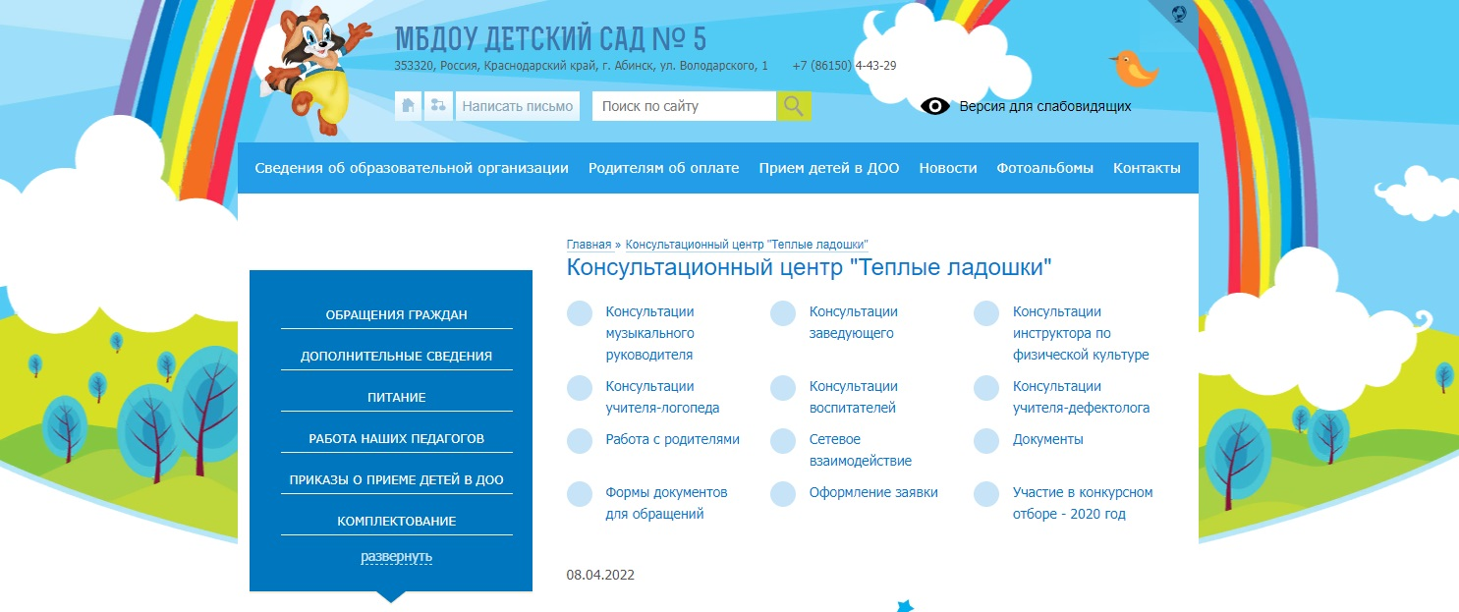
На базе нашего детского сада с 2016 года работает Консультационный центр «Теплые ладошки» для оказания психолого-педагогической, диагностической и консультативной помощи родителям (законным представителям) с детьми дошкольного возраста, не посещающих дошкольную образовательную организацию.

Slide 3
Задачи Консультационного центра «Теплые ладошки»:
- оказание консультативной помощи родителям (законным представителям) по различным вопросам воспитания, обучения и развития ребенка дошкольного возраста;
- осуществление методической помощи родителям в подборе адекватных методов развития и воспитания ребенка;
- своевременное выявление особых образовательных потребностей детей, получающих образование в домашних условиях;
- сопровождение ребенка с особыми потребностями в обучении, воспитывающегося в домашних условиях;
- социализация детей дошкольного возраста, не посещающих образовательные организации, для обеспечения равных стартовых возможностей.

Slide 4
Специалистами КЦ было оказано 233 услуги
Из них 145 - дистанционно
За 2 квартала 2022 года
Оказано 99 услуг
Из них 55 - дистанционно
В 2021 году

Slide 5
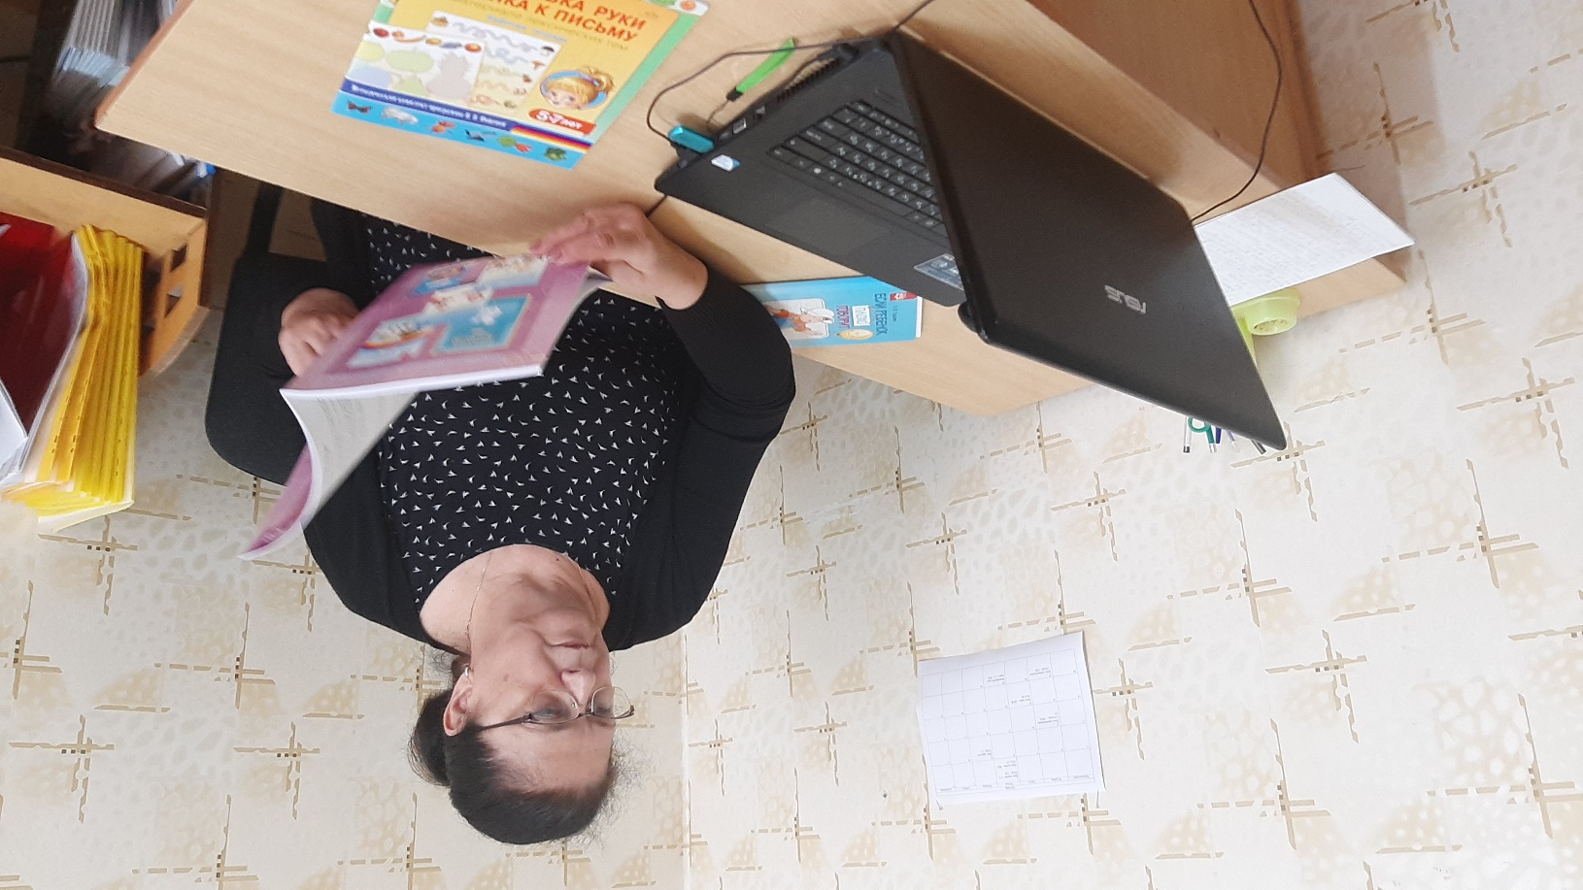
Преимущества дистанционного консультирования:
обеспечивает конфиденциальность;
родителям и детям не нужно выходить из дома, что очень актуально для родителей детей-инвалидов, грудных детей;
оперативность связи, возможность связаться в удобное время и так часто, как это удобно каждой стороне.
возможность специалистов работать с людьми, находящимися далеко от детского сада, нет необходимости в выделении отдельных кабинетов;
обмен сообщениями или документами без применения бумажных носителей, а также существует возможность передавать видеоматериалы, консультации, рекомендации, документы.

Slide 6
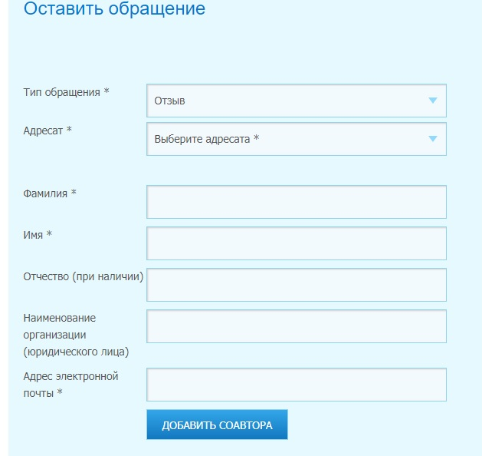
На официальном сайте ДОО создана отдельная страница «Консультационный центр «Теплые ладошки»»

Slide 7
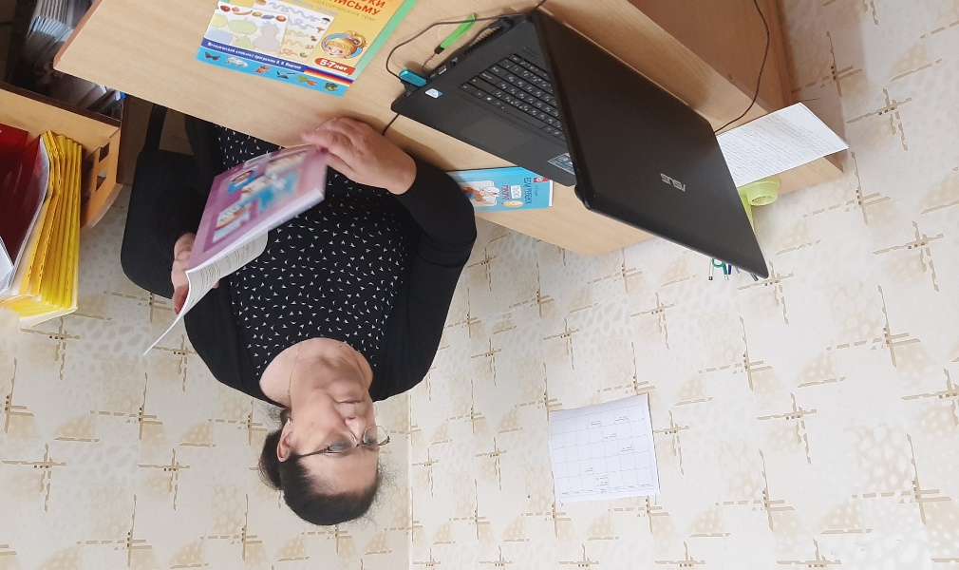
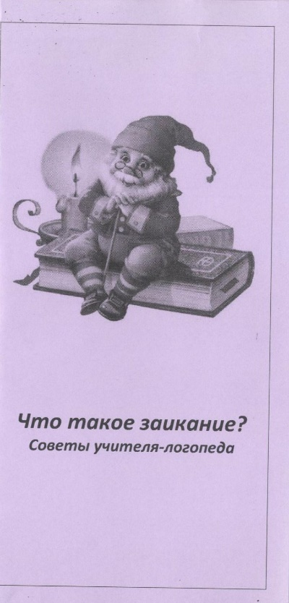
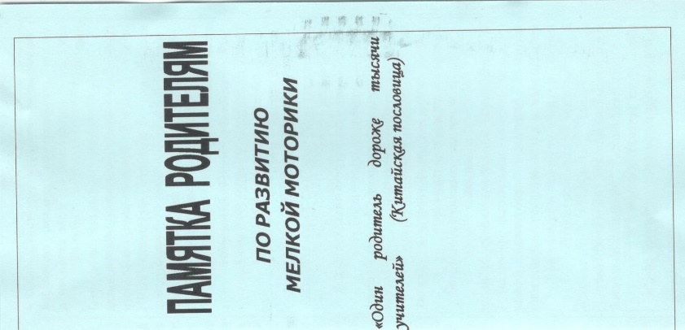
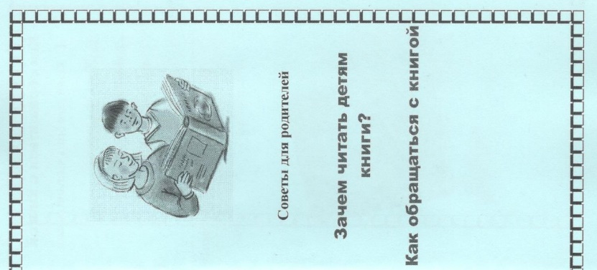
На первичном дистанционном приеме проводится беседа специалиста с родителями (законными представителями) по заявленной проблеме. Беседа может проходить по телефону, видеосвязи или электронной почте. При помощи данного вида консультирования педагоги могут взаимодействовать с родителями, отвечать на вопросы, касающиеся коррекционной работы, давать рекомендации, памятки, подбирать необходимые консультации по запросам.

Slide 8
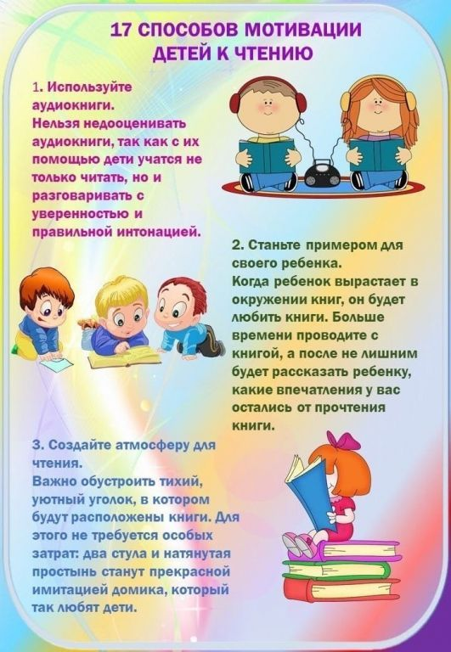

Slide 9
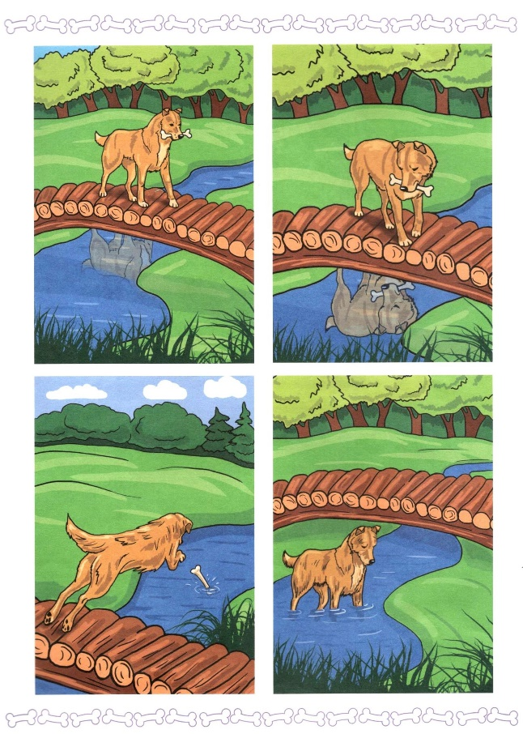
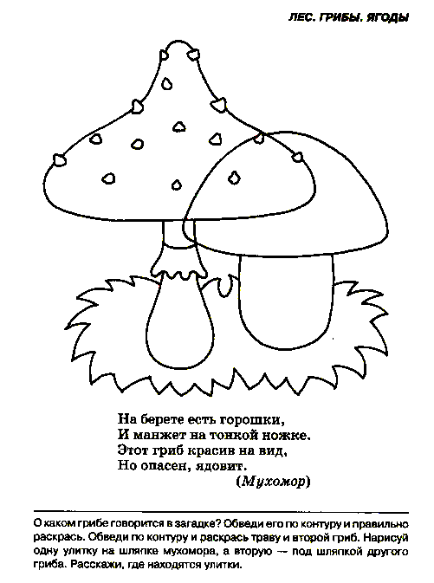
Задания для самостоятельной домашней работы, сформированные по запросам родителей. Например, карточки-задания по теме «Осень» с картинками для составления описательных рассказов, загадками, заданиями по штриховке, раскрашиванию, заучиванию стихов, чистоговорок и т.д.

Slide 10
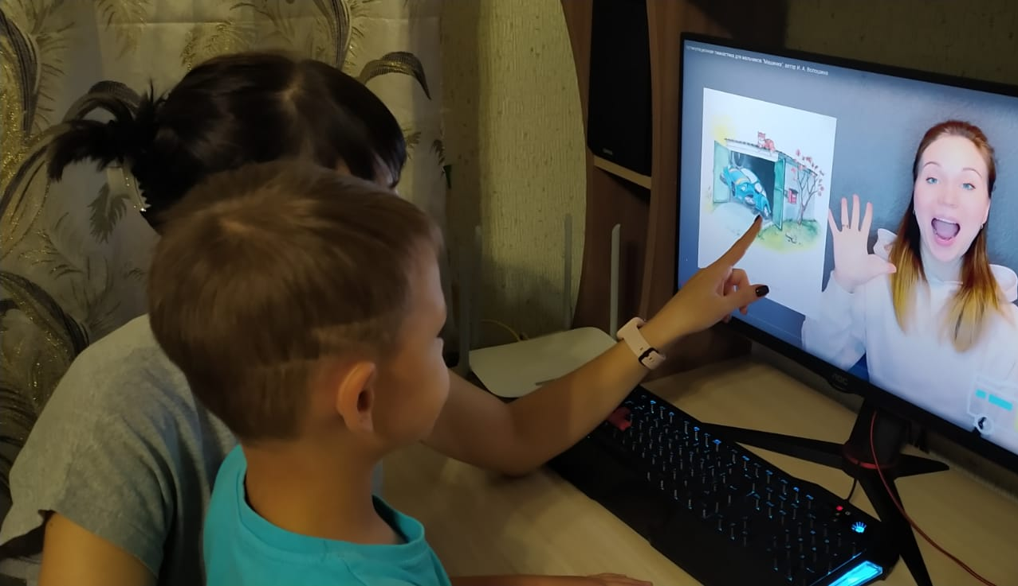
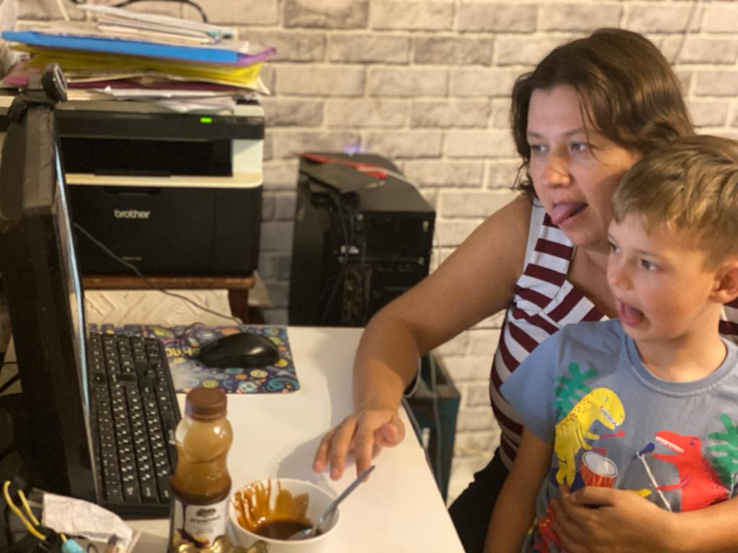
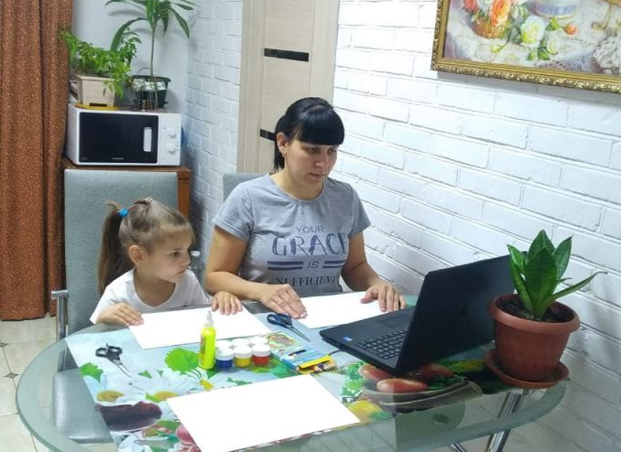
Используя мессенджеры, отправляю родителям медиа-файлы, такие как: «Повтори за мной», «Скажи, как я», пальчиковые, нейропсихологические игры в видео- и аудио-формате. Данный вид и тематика консультирования пользуются повышенным спросом у родителей.

Slide 11
Спасибо за внимание!

